Slide 1

Årsmøde DN Solrød
6. November 2025
Hvordan sikrer vi rent vand i fremtiden?

Slide 2
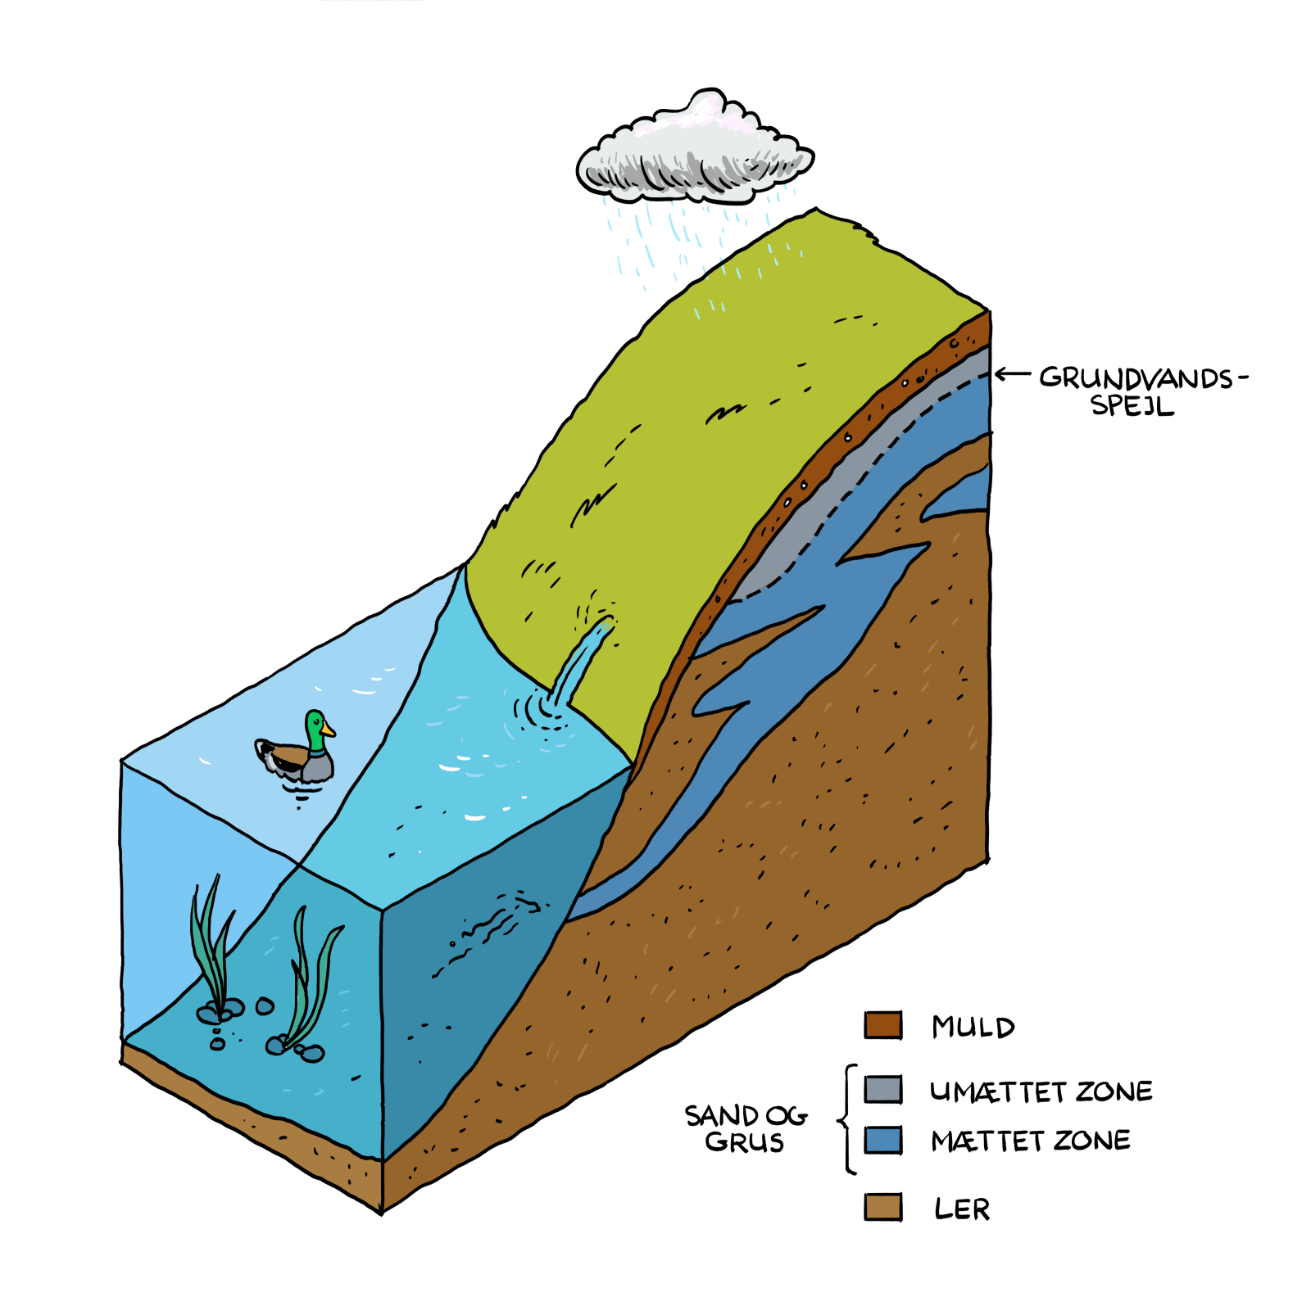
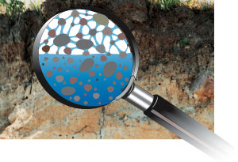

Hvad er Grundvand?
Grundvandsspejlet - grænsen mellem den umættede og mættede zone

Slide 3
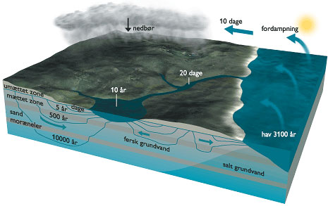
Vandets kredsløb
Mange vandværker indvinder gammelt grundvand. Grundvand i Danmark kan være ældre end 10.000 år

Slide 4
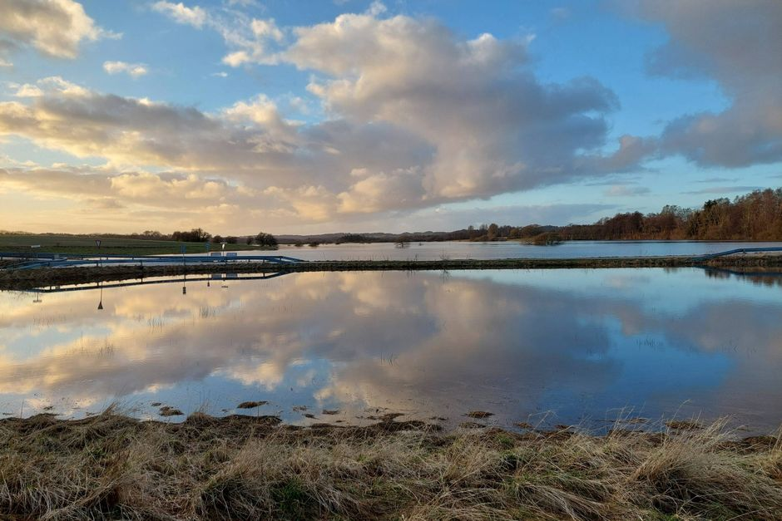
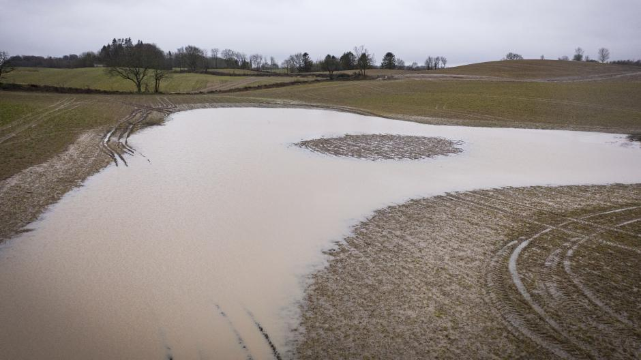
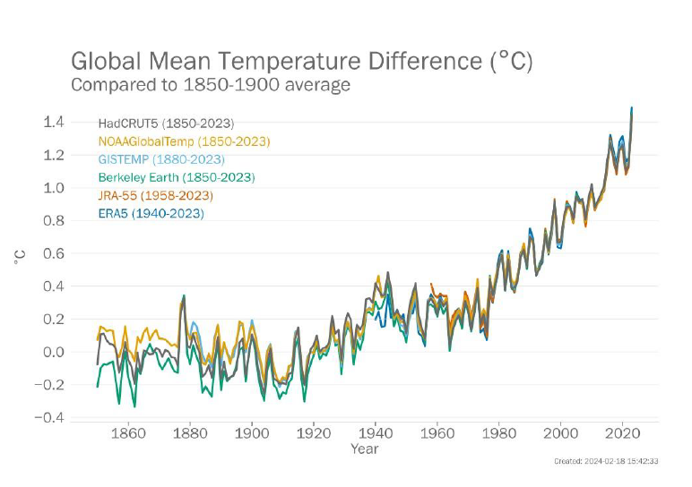

Grundvandsoversvømmelser, klima og rent vand
Grundvands oversvømmelser og klima hænger sammen
Foto: John Christensen og Anne Neergaard
Klima

Slide 5
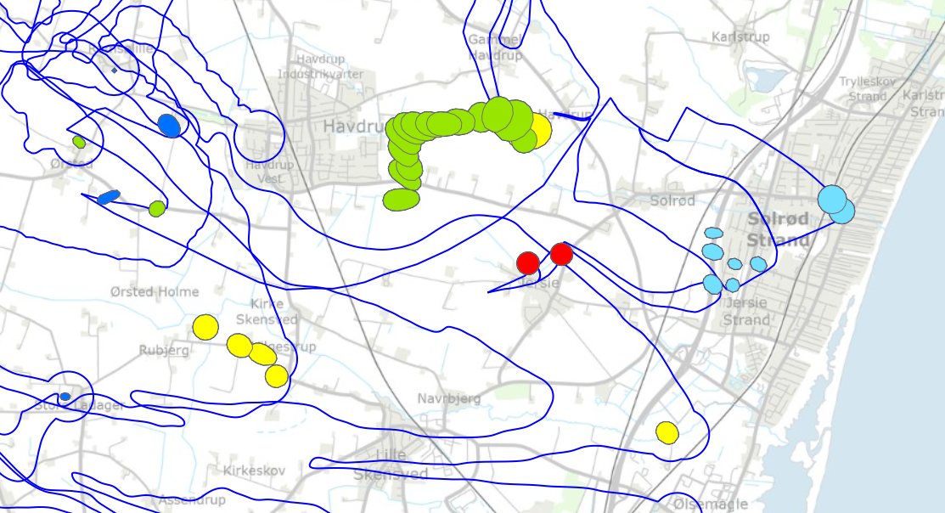
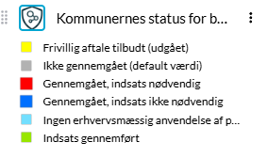
Indvindingsoplande

Slide 6
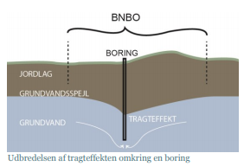
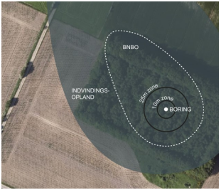
nst.dk/media/177545/folder_endelig.pdf
Alle BNBOer er forskellige:
Deres udstrækning og egenskaber afhænger af indvundne vandmængder, boringsdybder, geologi m.m.
Der er stor forskel på, om BNBO ligger i sand eller i ler.
Der er en voldsom påvirkning af magasinerne i lerområder, hvor det unge forurenede grundvandet suges ned gennem lerlagene, når der pumpes grundvand op fra de primære magasiner under lerlagene.
Det er ikke ualmindeligt at grundvandsspejlet (trykket) i artesiske magasiner sænket med 5-10-20 meter.
I BNBO i sandområder vil den umættede zone blive lidt større og nedsivningstiden til grundvandet lidt længere, afhængig af magasinets permeabilitet
Godkendelsen af pesticider er baseret på normale marker med normalt landbrug, og ikke på BNBO, hvor ungt grundvand suges gennem og ud af bunden på dæklagene, (ligesom en slushice). Pesticidmodellerne og VAP tester IKKE områder der er særlige følsomme – geologiske vinduer.

Slide 7
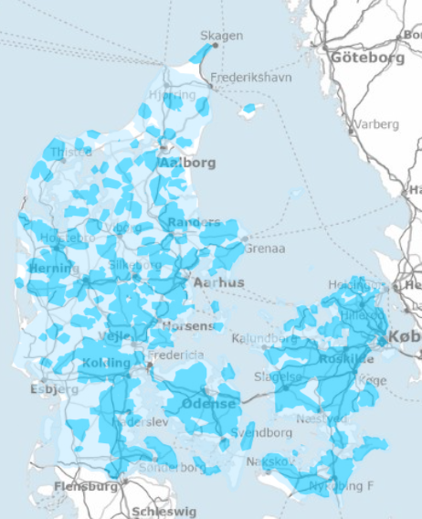

Områder med særlige drikkevandsinteresser (OSD)
OSD er oprindeligt udpeget af amterne i 1997 på baggrund af det forventede fremtidige drikkevandsbehov i forhold til befolkningens og erhvervets udvikling.
Formål: at reservere en grundvandsressource af god kvalitet og i tilstrækkelig mængde til at sikre den fremtidige drikkevandsforsyning.
OSD udgør ca 1/3 af Danmarks areal
Hvad så med pesticider?

Slide 8
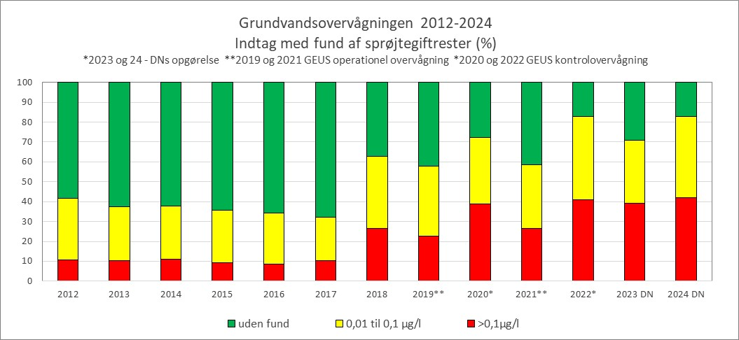
Pesticidfund i GRUMO indtag 2012-2024

Slide 9
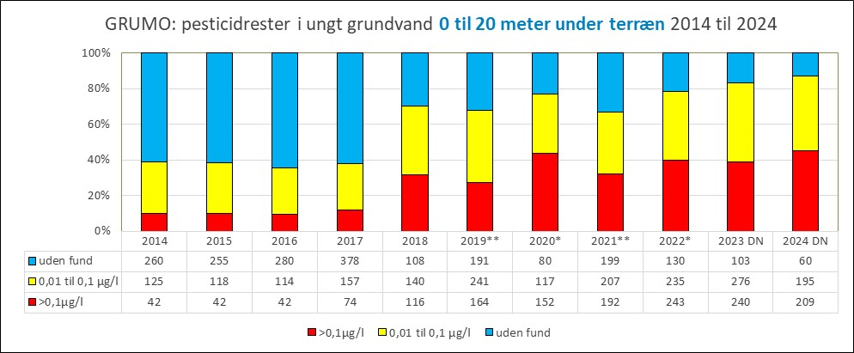
Pesticidfund i Grundvandsovervågningen 0 til 20 meter under terræn
Opgørelser af indtag med pesticidfund frem til 2022 stammer fra Grundvandsovervågnings rapporter, Status og udvikling, GEUS rapporter 2015 til 2023
Dybdefordelingen af fund af sprøjtegiftrester viser, at der i det øverste grundvand , 0 til 20 meter under terræn, i 2022 og 2023 er fundet sprøjtegiftrester i ca. 80% af prøverne, og at grænseværdien i 2022 var overskredet i ca. 40 % af de udtagene grundvandsprøver. Fundandelen var 87,1% og 45% ogr i 2024. Næsten 90 %

Slide 10
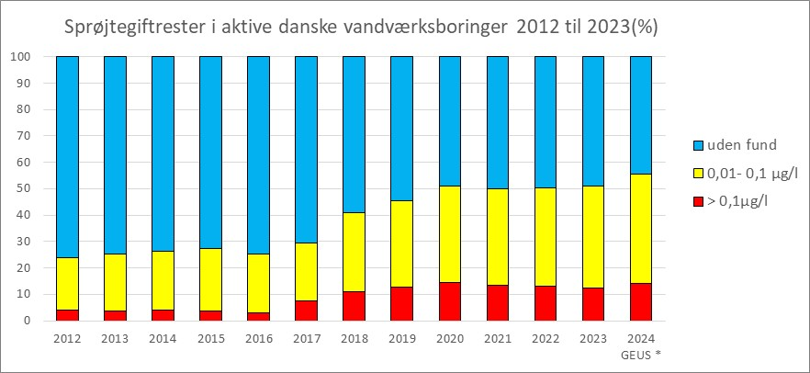
Sprøjtegiftrester i aktive danske vandværksboringer
Hvorfor stiger fundprocenten ikke, selvom vi finder stadig flere stoffer ?
Vandværkernes BoringsKontrol
Tal fra GEUS
* GEUS tal fra 2024 stammer fra kvartalsopgørelse 1/1-2024 til 31/12-2024 (https://www.geus.dk/vandressourcer/vandkvalitet/grundvandskvalitet/opgoerelser

Slide 11
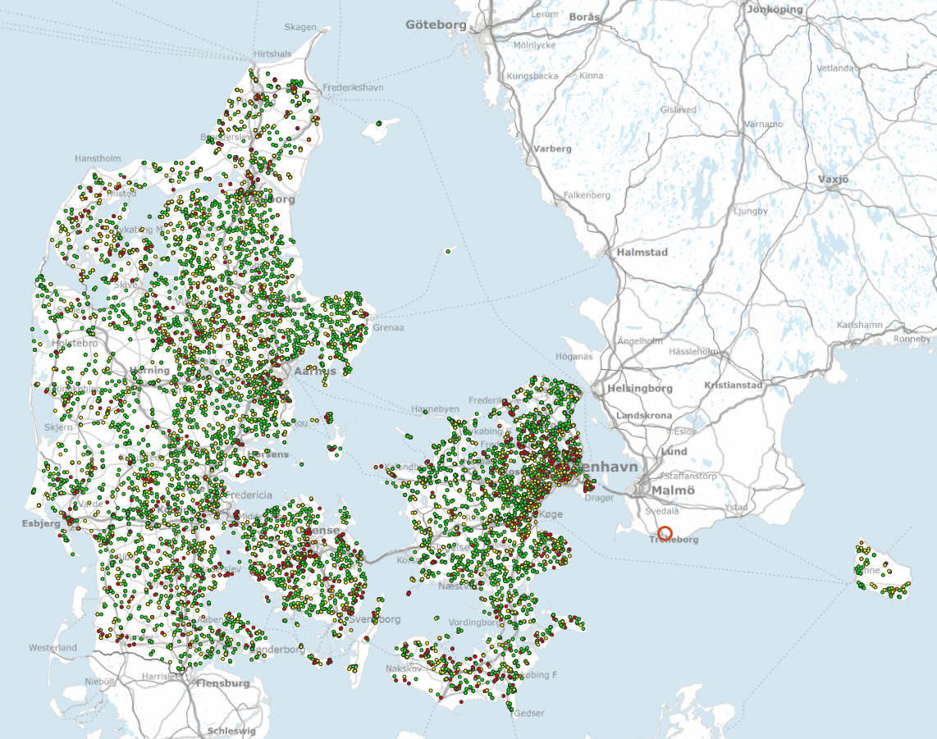
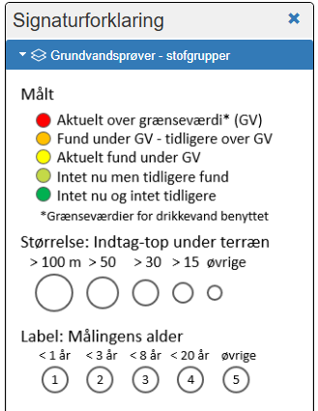
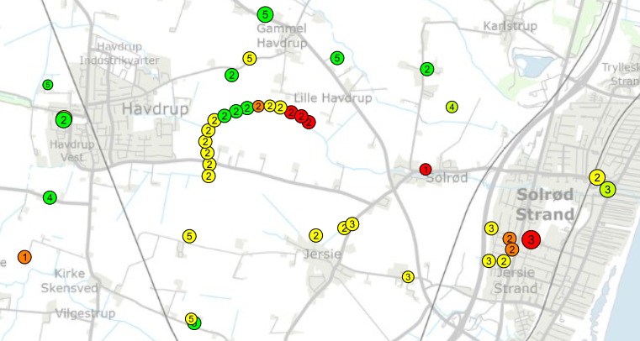
Pesticider i vores drikkevand

Slide 12
Fund af Pesticider i Solrød Kommune
Solrød | Boringer |  |  | Andel i %
10. Sep 2020 -10. sep 2025 | Samlet antal | med fund | >0,1 µg/l | med fund | >0,1 µg/l
 | 26 | 21 | 4 | 80,8 | 15,4
Aktive drikkevandsboringer med pesticidfund
Ofte med DMS som dominerende stof
Miljøstyrelsen godkender stadig, at pesticider nedvaskes i koncentrationer, der i gennemsnit overholder grænseværdien på 0,1 mikrogram/liter i den samlede nedsivningsmænge på årsniveau.
Det betyder, at alt drikkevand i Danmark vil komme til at indeholde stadig flere giftrester, når stadig flere godkendte stoffer nedvaskes fra marker og befæstede arealer.
Derfor:
Et moderniseret godkendelsessystem og GrundvandsParker

Slide 13
Hvad med terrænregulering (jorddeponi)?
Jord kan indeholde mange forskellige stoffer
Byjord: meget påvirket af menneskelig aktivitet, indeholder tungmetaller, oliestoffer, PAH´er, pesticider og PFAS stoffer.
Landbrugsjord: indeholder pesticider, tungmetaller og hormonstoffer - men hvis der har været kørt spildevandsslam ud taler vi om en helt ukendt cocktail af op mod tusindvis af stoffer.
Man tester kun for ”jordpakken” (7 PAH’er, 6 metaller og oliestoffer) pga. forældede krav!
Ingen krav om udvaskningstest for mobilestoffer
!!Særligt alvorligt problem indenfor BNBO!!

Slide 14
Jorddepoter er ikke jordforbedring!
”Det må bero på en konkret vurdering om, at der er tale om nyttiggørelse snarere end deponering. For at der kan være tale om nyttiggørelse, må der ikke anvendes mere jord end, hvad der er nødvendigt for formålet med det påtænkte anlæg, f.eks. må terrænreguleringen ikke overstige, hvad der er nødvendigt for forbedring af den landbrugsmæssige drift”. (Fra Miljøstyrelsens vejledende udtalelse om jordflytning (april 2025)
Hvornår kræver terrænregulering med jord miljøgodkendelse (K206)?
Der skal være tale om nyttiggørelse
jorden kommer flere steder fra
Kommunerne glemmer ofte denne vigtige del, som gør det muligt at stille miljø-vilkår
en tilladelse til terrænregulering er ikke nok!

Slide 15
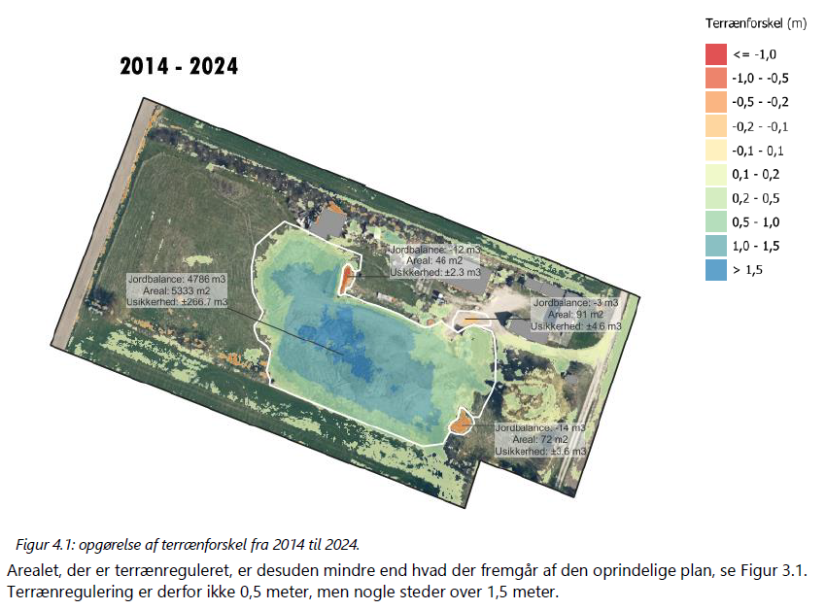
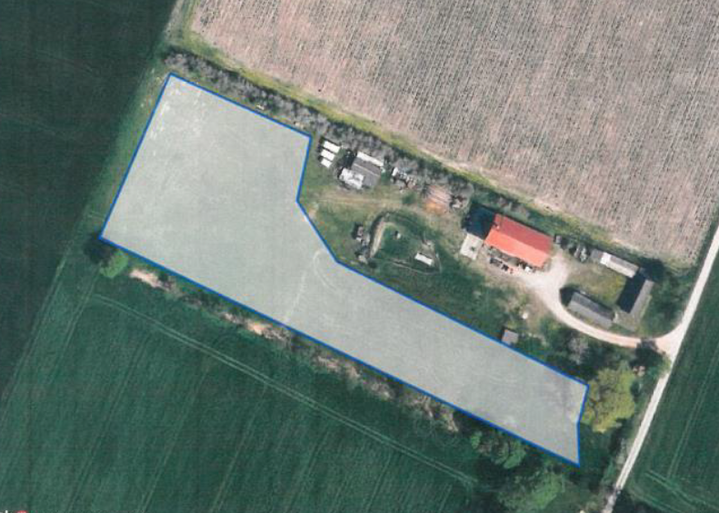
Jordsag i Solrød
Ansøgt: 4.000 m³ jord ≈ 7200 ton
Opmålt: ca. 1000 m³ mere jord
Ca. 2.100 uden dokumentation
Hvor kommer jorden fra??
Industriområder, villahaver, landzone

Slide 16
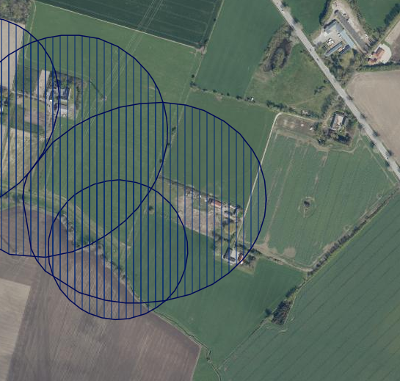
Hvorfor er det et problem?
Hele området ligger indenfor BNBO til HOFORs Kildeplads ved Havdrup hvor der oppumpes ca 2,7 mio M³ vand årligt.
Der er uvidst om jorden indeholder sundhedsskadelige, mobile stoffer som f.eks:
Benzin/olie/tjærestoffer
Chlorerede opløsningsmidler og nedbrydningsprodukter (f.eks vinylchlorid)
Pesticider
PFAS
Phtalater

Slide 17
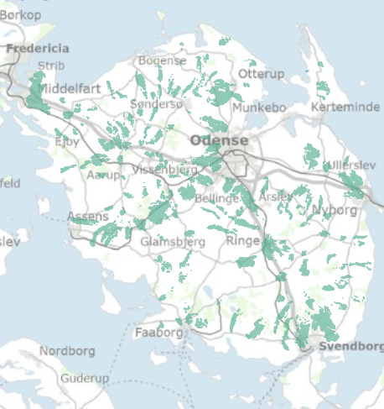
DNs politik på grundvandsområdet
GrundvandsParker.
Statens er i gang med at udpege de sårbare grundvandsdannende områder indtil 2027– de skal blive til GrundvandsParker for at beskytte drikkevand, natur, biodiversitet og for at sikre vandværkernes forsyningssikkerhed. Samtidig kan dele af landbrugets klimamål indfris i områder, som tages ud af drift, hvor der er forbud mod brug af sprøjtegifte.
Her skal regionerne prioritere punktkildeoprydning på forurenede grunde.
Her skal det være forbudt at udlægge jord.
Et moderniseret godkendelsessystem
Fund af mange nye sprøjtegiftrester i grundvandet viser, at det nuværende godkendelsessystem for sprøjtegifte er utilstrækkeligt. (dette gælder også for de 11-13.000 perflourerede stoffer)
Miljøstyrelsen godkender pesticider, der siver ned i koncentrationer, der i gennemsnit overholder grænseværdien på 0,1 mikrogram/liter i den samlede nedsivningsmænge på årsniveau.
Det betyder, at alt drikkevand i Danmark vil komme til at indeholde stadig flere giftrester, når stadig flere godkendte stoffer nedvaskes fra marker og befæstede arealer.
Forbud mod sprøjtegifte ved markvandingsboringer
Der blev i 2018 indvundet mere vand til vanding end den samlede indvinding af drikkevand i Danmark. Det betyder, at ungt, forurenet vand trækkes ned i de dybere grundvandslag og i mange tilfælde når drikkevandsboringerne, når indvindingen stoppes i vandingsboringerne. De nye BNBO-regler gælder ikke for disse markvandingsboringer.
Der er: Enkelt. ”Billigt”. Hurtigt

Slide 18
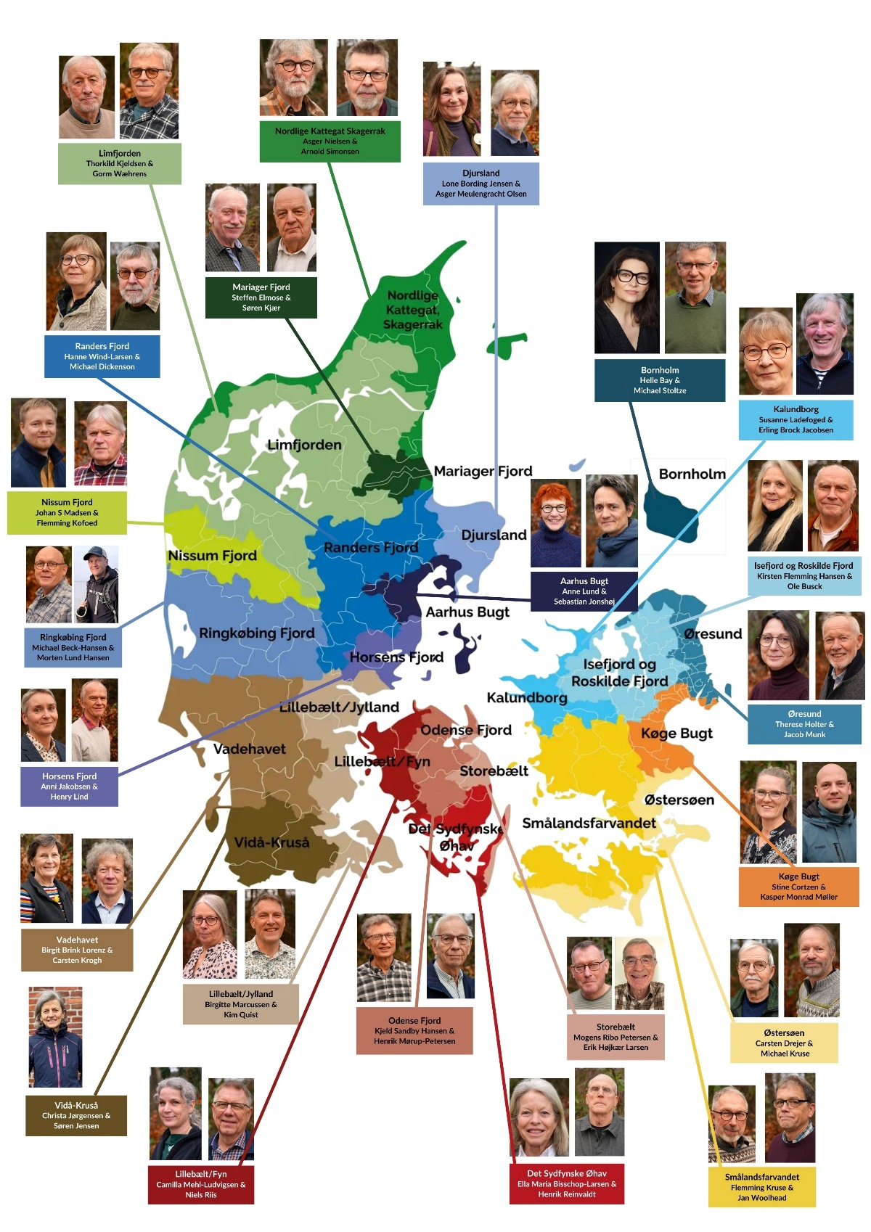
DN repræsentanter
Skal også løfte GrundvandsParker for vandværkerne

Slide 19

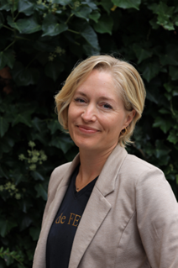
Tak for at I gad lytte!
Susanne Svenné, med hjælp fra Walter Brüsch

